Slide 1
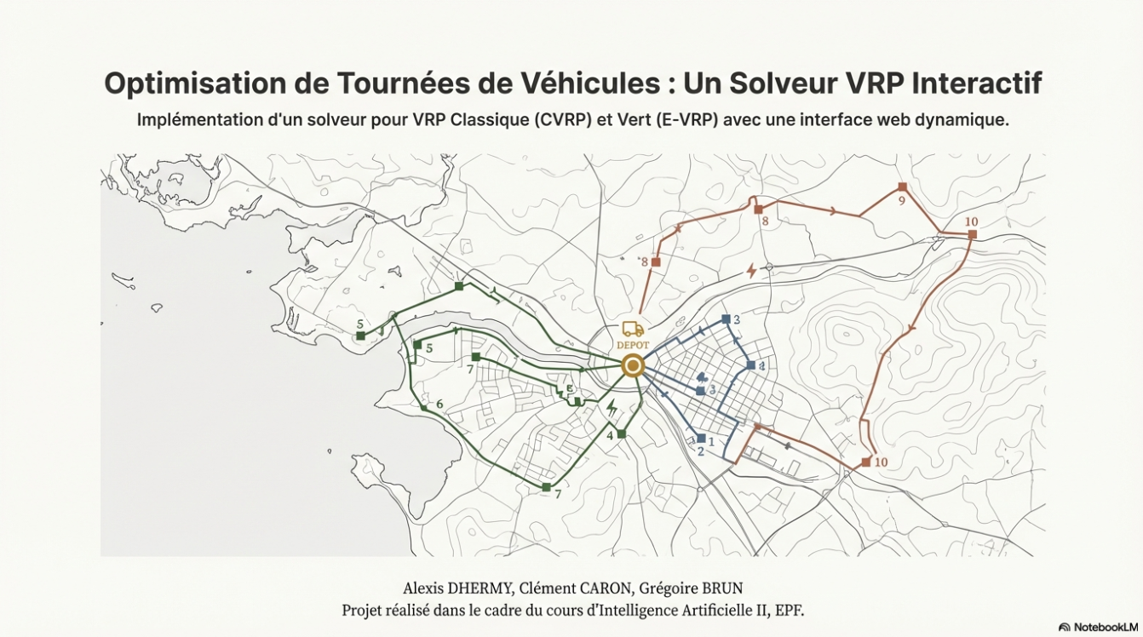
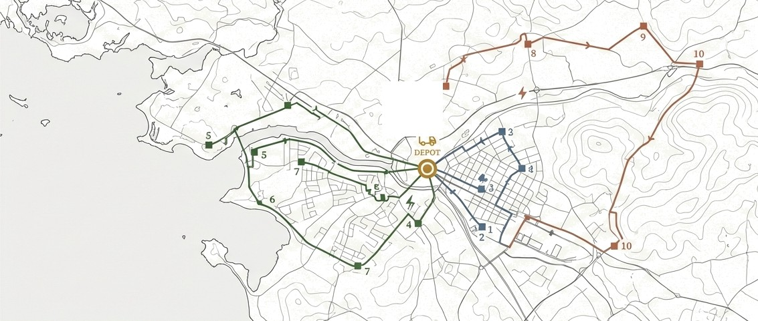
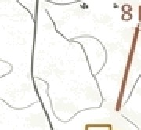

Optimisation de Tournées de Véhicules : Un Solveur VRP Interactif
Implémentation d'un solveur pour VRP Classique (CVRP) et Vert (E-VRP) avec une interface web dynamique.
Alexis DHER£IY, Clément CARON, Grégoire BRUN
Projet réalisé dans le cadre du cours d3ntelligence Artificielle II, RPF.

Slide 2
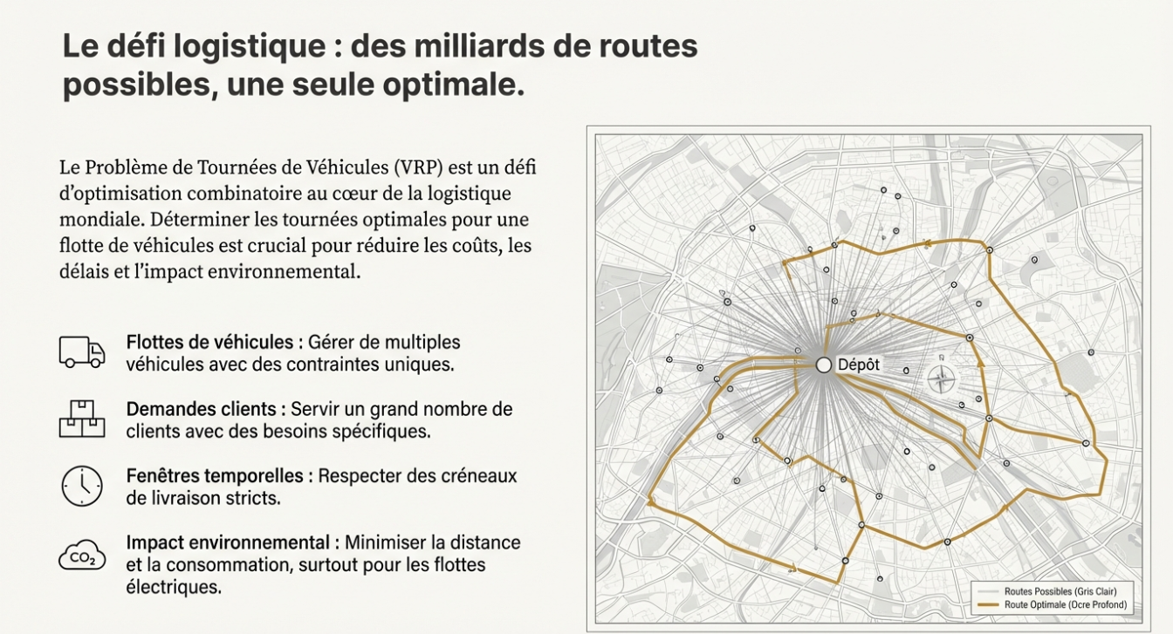
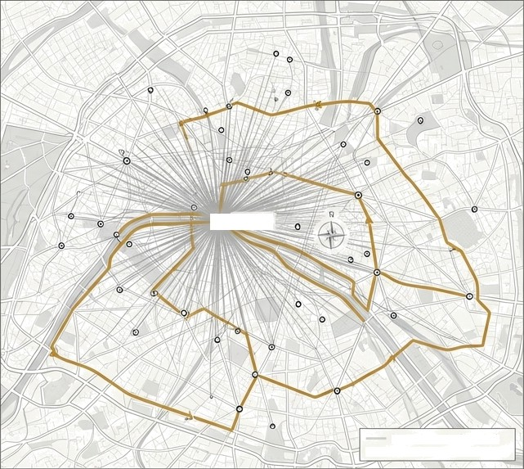

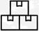



Le défi logistique : des milliards de routes possibles, une seule optimale.
Le Problème de Tournées de Véhicules (VRP) est un défi d'optimisation combinatoire au cœur de la logistique mondiale. Déterminer les tournées optimales pour une flotte de véhicules est crucial pour réduire les coûts, les délais et l'impact environnemental.
Flottes de véhicules : Gérer de multiples véhicules avec des contraintes uniques.
O Dëpôt
Demandes clients : Servir un grand nombre de clients avec des besoins spécifiques.
Fenêtres temporelles : Respecter des créneaux
de livraison stricts.
Impact environnemental : Minimiser la distance et la consommation, surtout pour les flottes électriques.
Routes Possibles (Gris Cla)
- Route 0gCmee (Oce Pal nd)
G NotebookLM

Slide 3
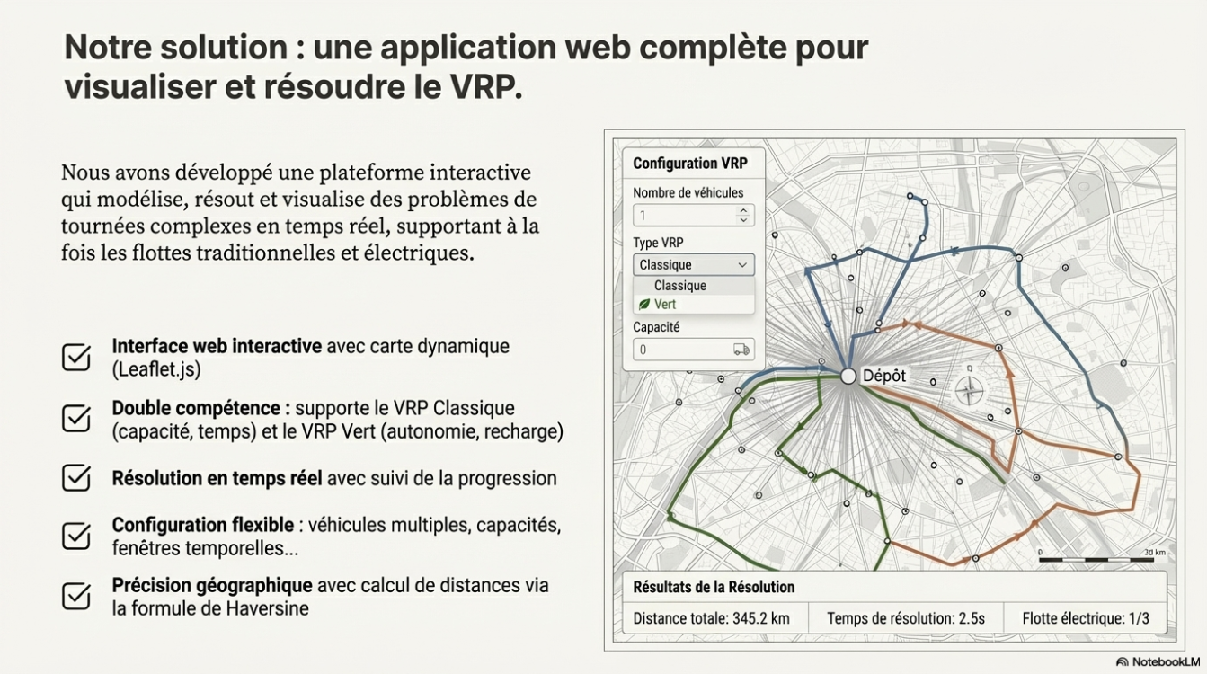
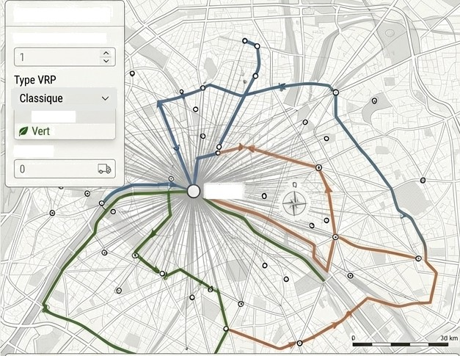





Notre solution : une application web complète pour visualiser et résoudre le VRP.
Nous avons développé une plateforme interactive qui modélise, résout et visualise des problèmes de tournées complexes en temps réel, supportant à la fois les flottes traditionnelles et électriques.
Configuration VRP
Nomöre de véhicules
Interface web interactive avec carte dynamique
(Leaflet.js)
Double compétence : supporte le VRP Classique
(capacité, temps) et le VRP Vert (autonomie, recharge)
Capacité
Dépôt
Résolution en temps réel avec suivi de la progression
Configuration flexible : véhicules multiples, capacités, fenêtres temporelles...
Précision géographique avec calcul de distances via la formule de Haversine
Résultats de le Résolution
Distance iotaIe: 345.2 km
Temps de résolution: 2.is
Flotte électrique: 1/3
G NotebookLM

Slide 4
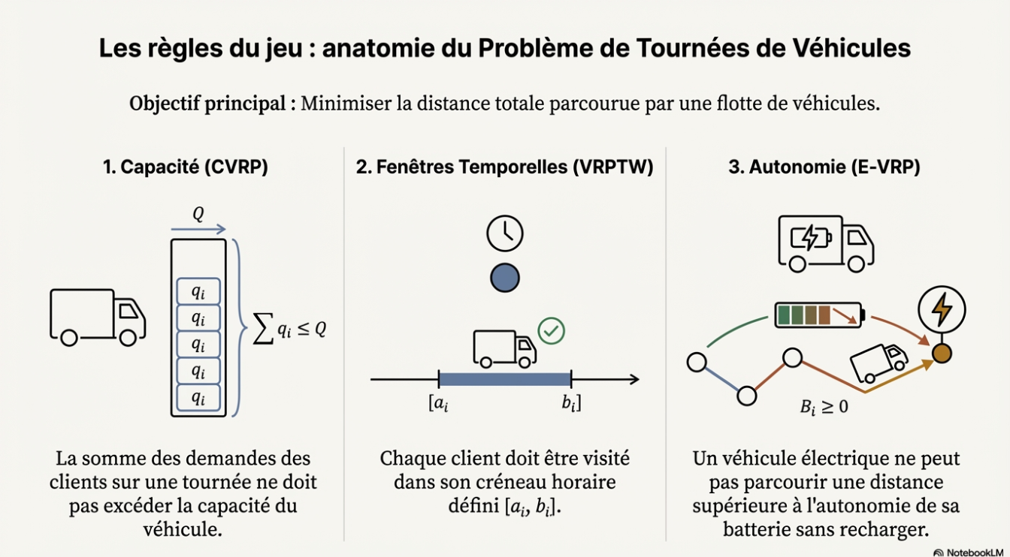
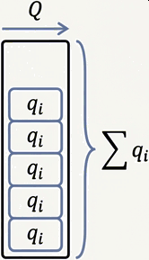




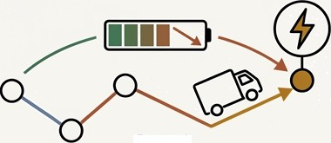

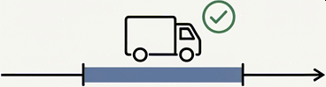
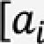



Les règles du jeu : anatomie du Problème de Tournées de Véhicules
Objectif principal: Minimiser la distance totale parcourue par une flotte de véhicules.
1. Capacité (CVRP) 3. Autonomie (E-VRP)
2. Fenêtres Temporelles (VRPTW)

Slide 5
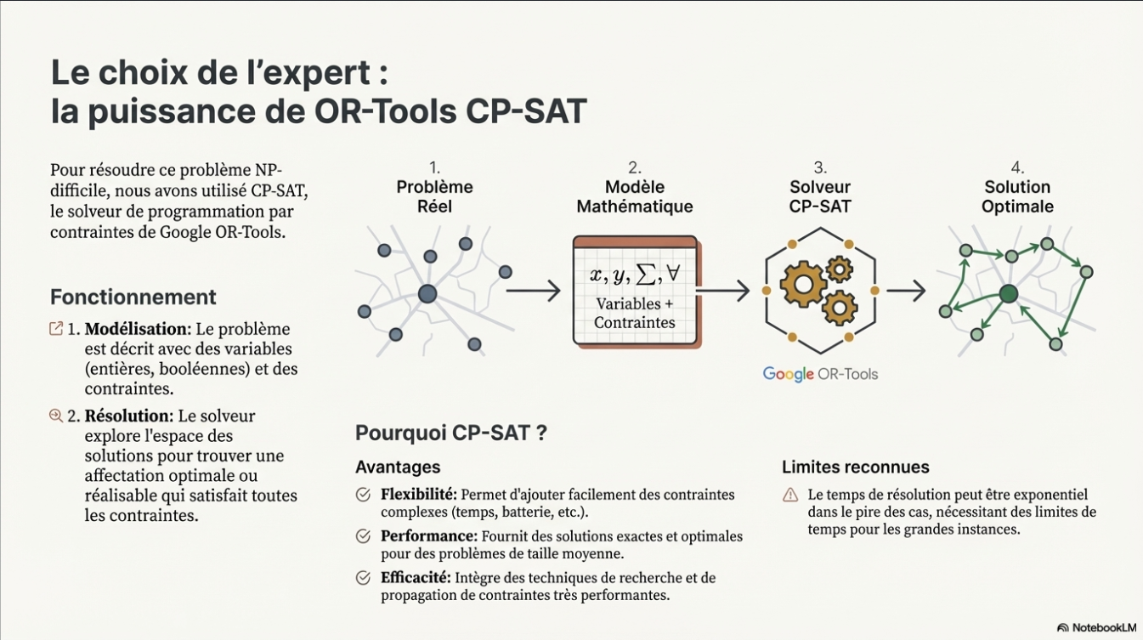
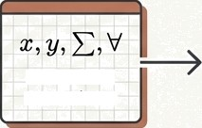

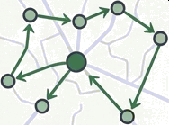




Le choix de l'expert :
la puissance de OR-Tools CP-SAT
Pour résoudre ce problème NP— difficile, nous avons utilisé CP-SAT, le solveur de programmation par contraintes de Google OR-Tools.
1.
Problème
Réel
2.
Modèle Mathématique
3.
Solveur CP-SAT
4.
Solution
Optimale
Fonctionnement
Modélisation: Le problème est décrit avec des variables (entières, booléennes) et des contraintes.
Résolution: Le solveur explore l'espace des solutions pour trouver une affectation optimale ou réalisable qui satisfait toutes les contraintes.
Variab1es+
Contraintes
o
Go gle OR—Tools
Pourquoi CP-SAT ?
Avantages
Limites reconnues
G Flexibilité: Permet d'ajouter facilement des contraintes complexes (temps, batterie, etc.).
Performance: Fournit des solutions exactes et optimales pour des problèmes de taille moyenne.
Efficacitê: Intègre des techniques de recherche et de propagation de contraintes très performantes.
ÿ› Le temps de résolution peut être exponentiel dans le pire des cas, nécessitant des limites de temps pour les grandes instances.
G
G NotebookLM

Slide 6
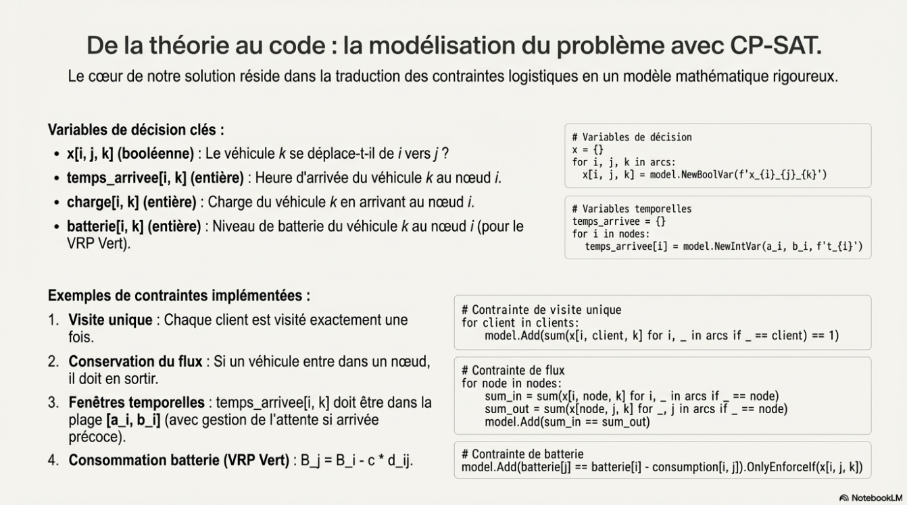
De la théorie au code : la modélisation du problème avec CP-SAT.
Le cœur de notre solution réside dans la traduction des contraintes logistiques en un modèle mathématique rigoureux.
Variables de décision clés :
x(i, j, k] (booléenne): Le véhicule k se déplace-t-il de / versj*
temps_arrivee[i, k] (entière): Heure d'arrivée du véhicule k au nœud i.
charge[i, k] (entière): Charge du véhicule k en arrivant au nœud i.
batterie[i, k] (entière): Niveau de batterie du véhicule k au nœud i (pour le VRP Vert).
t Pariables de décision
for 1, j, k In arcs‹
x[1, j , k} = model. kewBooïVar(f ' x (1)_(j)_{k) ' }
4 Yariab\es teupore\ïes
temps_arrivee - (}
for 1 In nodes:
temps ar r1vee[i} = model. flwIntVar(a 1, b 1, f' t {1Î ' )
Exemples de contraintes implémentées :
Visite unique : Chaque client est visité exactement une fois.
Conservation du flux : Si un véhicule entre dans un nœud,
il doit en sortir.
Fenêtres temporelles : temps_arrivee[i, k] doit être dans la plage [a_i, b_i] (avec gestion de l'attente si arrivée précoce).
Consommation batterie (VRP Vert): B_j = B i - c * d ij.
# Contra i nte de visite unique
for cf ient in cf ients:
model.Add(sum(x[î, client, k} for i, _ in arcs if _ -- client) 1)
contrainte de flux
for node in nodes:
sum_in = sum(x[i, node, k] for i, _ in arcs if _ == node) sum_out - sum(x[node. j, kl for , j in arcs if _ -- node) model.Add(sum_in == sum_out)
# Contrainte de batterie
model.Add(batteries] == batterie[i] - consumption[i, j]).0nlyEnforceIf(xci, j, k])
G NotebookLM

Slide 7
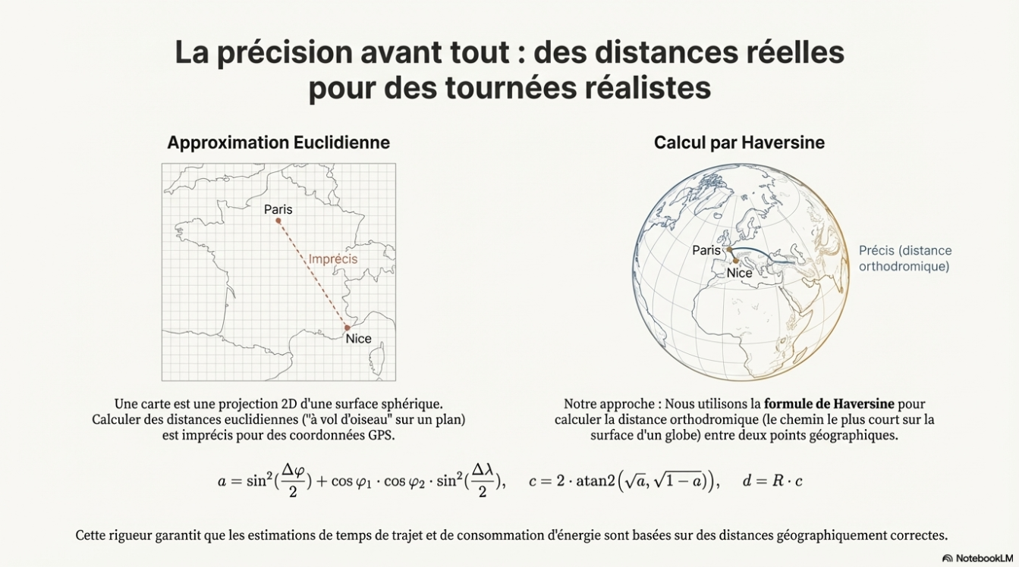

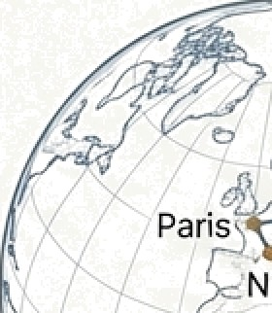


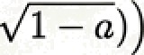

La précision avant tout : des distances réelles pour des tournées réalistes
Approximation Euclidienne
Paris
Précis (d istanc e
Nice
Une carte est une projection 2D d'une surface sphérique.
Calculer des distances euclidiennes ("à vol d'oiseau" sur un plan) est imprécis pour des coordonnées GPS.
Notre approche : Nous utilisons la formule de Haversine pour calculer la distance orthodromique (le chemin le plus court sur la surface d'un globe) entre deux points géographiques.
u = sin²( ) cos pt cos r2
sin²( ),
2
c -2 atan2 ( ,
d —— R c
Cette rigueur garantit que les estimations de temps de trajet et de consommation d'énergie sont basees sur des distances géographiquement correctes.
C
NotebookL M

Slide 8
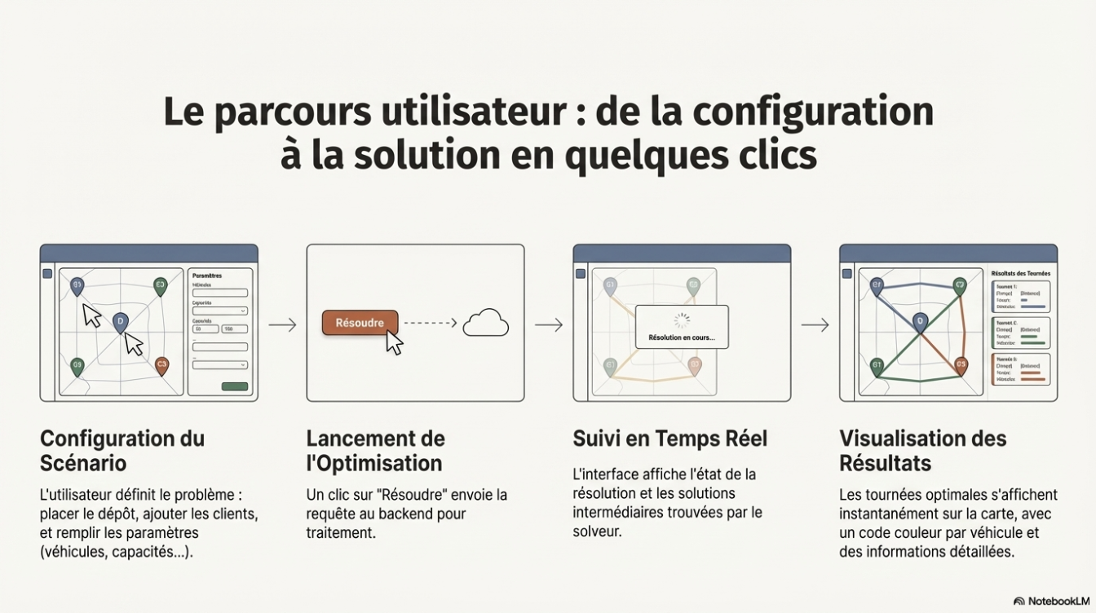
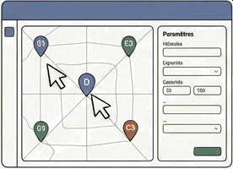
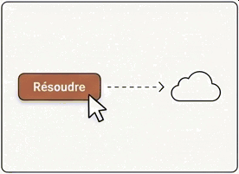
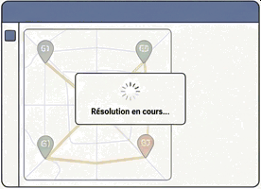
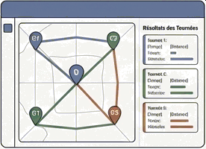

Le parcours utilisateur : de la conùguration
à la solution en quelques clics
Suivi en Temps Réel
L'interface affiche l'état de la résolution et les solutions intermédiaires trouvées par le solveur.
Configuration du Scénario
L'utilisateur définit le problème : placer le dépôt, ajouter les clients. et remplir les paramètres (véhicules, capacités...).
Lancement de
l'Optimisation
Un clic sur “Résoudre” envoie la requête au backend pour traitement.
Visualisation des
Résultats
Les tournées optimales s'affichent instantanément sur la carte, avec un code couleur par véhicule et des informations détaillées.
G NotebookLM

Slide 9
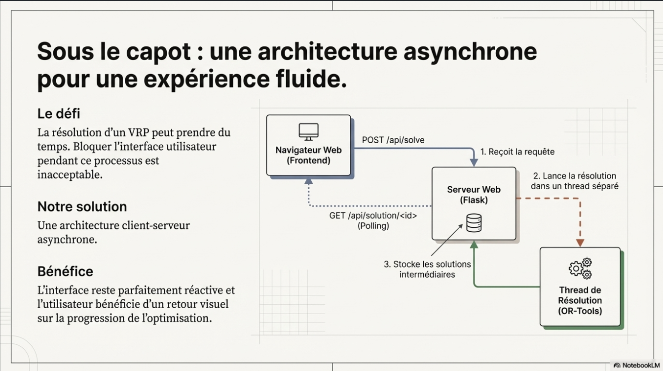
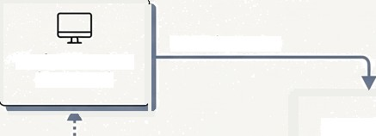
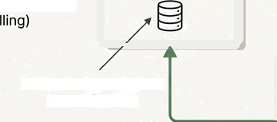


Sous le capot : une architecture asynchrone pour une expérience fluide.
Le défi
La résolution d'un VRP peut prendre du temps. Bloquer l'interface utilisateur pendant ce processus est
inacceptable.
LOST /api/soIve
Navigateur Web (Frontend)
1. Reçoit la requète
Serveur Web
(Flask)
2. Lance la résoluiion Öans un thread séparé
- — — — — — -
—
Notre solution
Une architecture client serveur asynchrone.
GET /api/solution/<id>
(Po
Bénéfice
L'interface reste parfaitement réactive et l'utilisateur bénéficie d'un retour visuel sur la progression de l'optimisation.
3. Stocke les solutions
intermédiaires
Thread de Résolution (OR-TooIs)

Slide 10
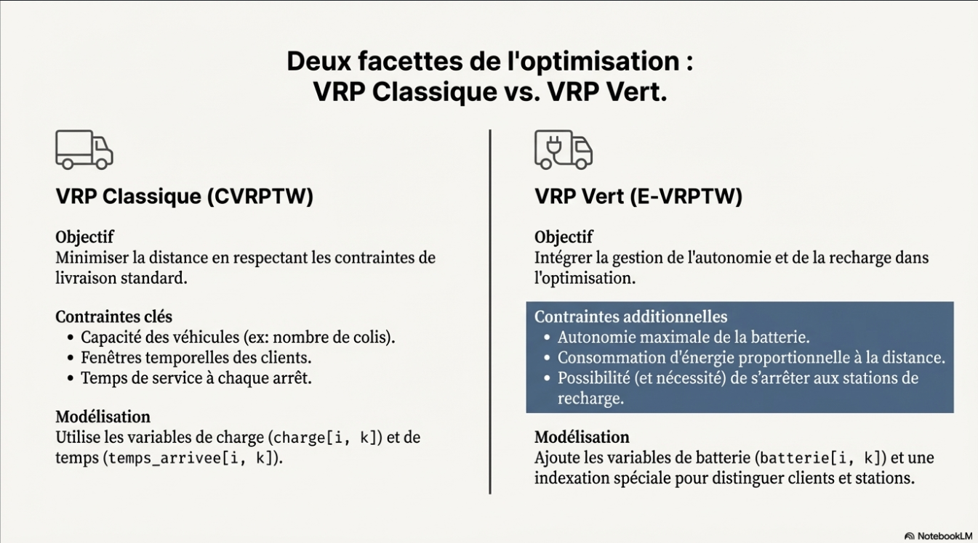
Deux facettes de l'optimisation : VRP Classique vs. VRP Vert.
VRP Classique (CVRPTW)
Objectif
Minimiser la distance en respectant les contraintes de
livraison standard.
Contraintes clés
Capacite des véhicules (ex: nombre de colis).
Fenêtres temporelles des clients.
Temps de service à chaque arrêt.
Modélisation
Utilise les variables de charge (charge( i, k)) et de temps (teops_arr ivee[ i , k]).
VRP Vert (E-VRPTW)
Objectif
Intégrer la gestion de l'autonomie et de la recharge dans l'optimisation.
Contraintes additionnelles
Autonomie maximale de la batterie.
Consommation d'énergie proportionnelle à la distance. Possibilité (et nócessité) de s'arrêter aux stations de recharge.
Modélisation
Ajoute les variables de batterie (batter ie[i, k l) et une indexation spéciale pour distinguer clients et stations.
G NotebookLM

Slide 11
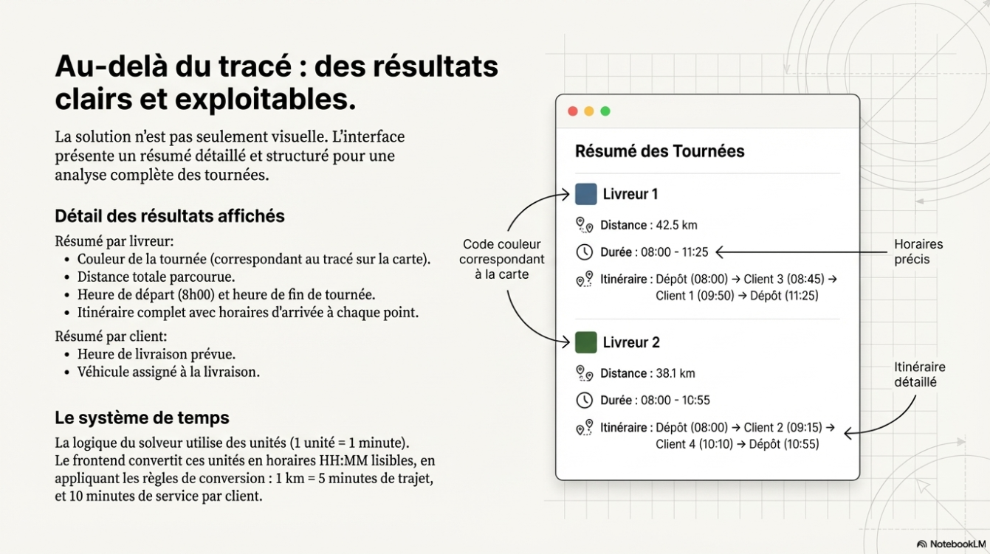
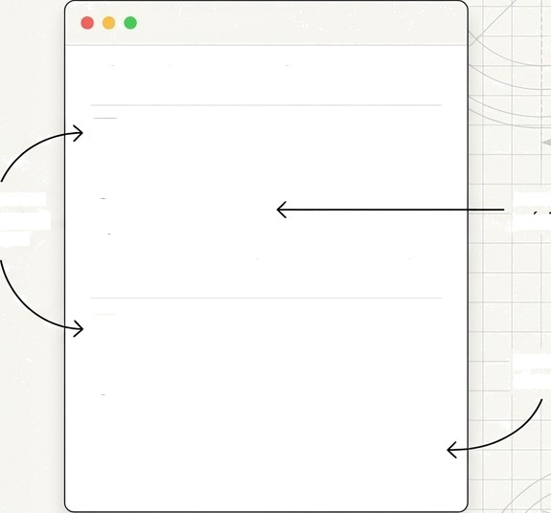

Au-delà du tracé : des résultats clairs et exploitables.
La solution n'est pas seulement visuelle. L'interface présente un résumé détaillé et structuré pour une analyse complète des tournées.
Résumé des Tournées
Livreur 1
_{O.o} Distance : 42.5 km
Durée: 08:00 -11:25
ltinéraire : Dépót (08:00) —› Client 3 ï08:45) e Client 1 (049:50) Dépót (11:2$)
Détail des résultats affichés
Résumé par livreur:
Couleur de la tournée (correspondant au tracé sur la carte).
Distance totale parcourue.
Heure de départ (0h00) et heure de fin de tournée.
Itineraire complet avec horaires d'arrivée à chaque pDint.
Résumé par client:
Heure de livraison prévue.
Véhicule assigné à la livraison.
Code couleur correspondant à la carte
Horaires precís
Livreur 2
Distance : 38.1 km
Durée : 08:00 -1C:SA
Itinéraire : Dépöt (08:00) + Client 2 (09:15) -+
Client 4 (10:10) + Dépôt (10.55)
0
Itinéraire détaillé
Le système de temps
La logique du solveur utilise des unités (t unité = 1 minute).
Le frontend convertit ces unités en horaires HH:MM lisibles, en
appliquant les règles de conversion : 1 km = 5 minutes de trajet, et 10 minutes de service par client.
G
NotebookLM

Slide 12
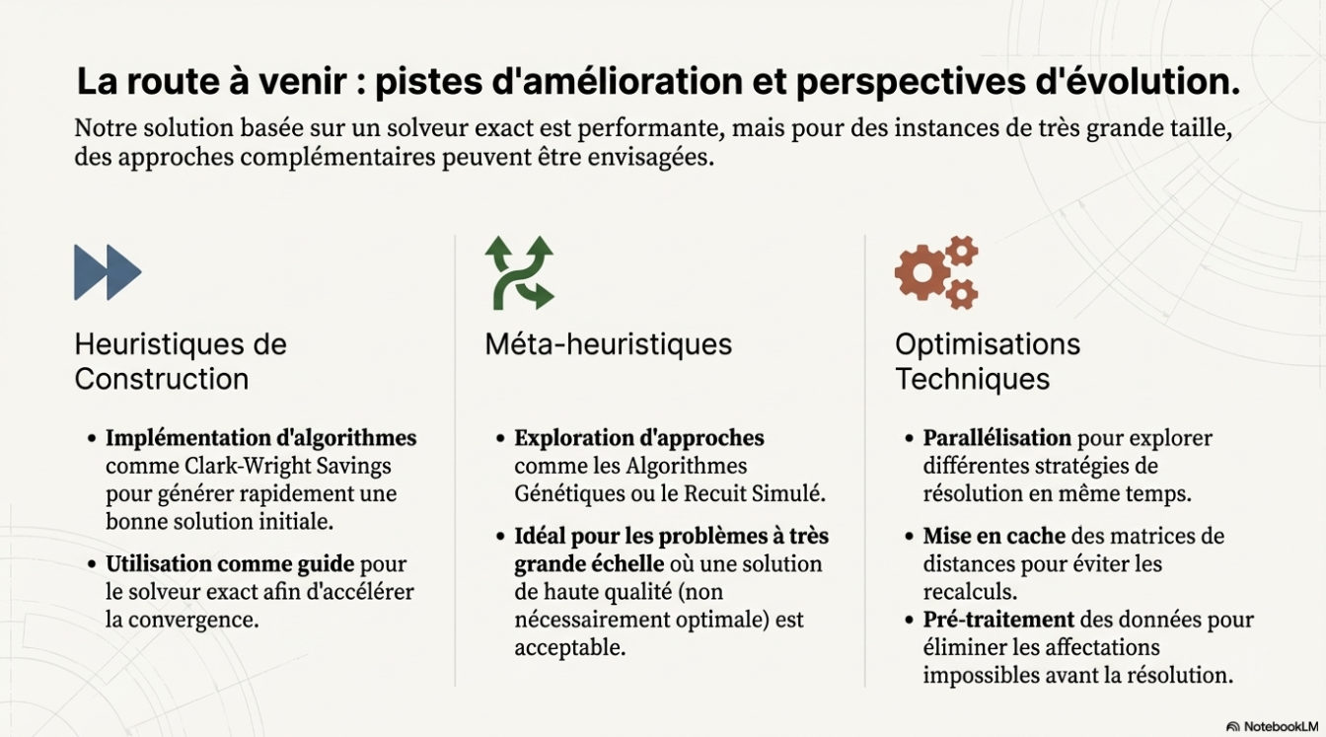




La route à venir: pistes d'amélioration et perspectives d'évolution.
Notre solution basee sur un solveur exact est performante, mais pour des instances de très grande taille, des approches complémentaires peuvent être envisagées.
Heuristiques de Construction
Implémentation d'algorithmes comme Clark-Wright Savings pour générer rapidement une bonne solution initiale.
Utilisation comme guide pour le solveur exact afin d'accélérer la convergence.
Méta-heuristïques
Optimisations Techniques
Parallélisation pour explorer différentes stratégies de résolution en même temps.
Mise en cache des matrices de distances pour éviter les recalculs.
Pré-traitement des données pour
éliminer les affectations
impossibles avant la résolution.
Exploration d'approches comme les Algorithmes Génétiques ou le Recuit Simulé.
Idéal pour les problèmes à très grande échelle où une solution de haute qualité (non nécessairement optimale) est acceptable.
G NotebookLÎVi

Slide 13
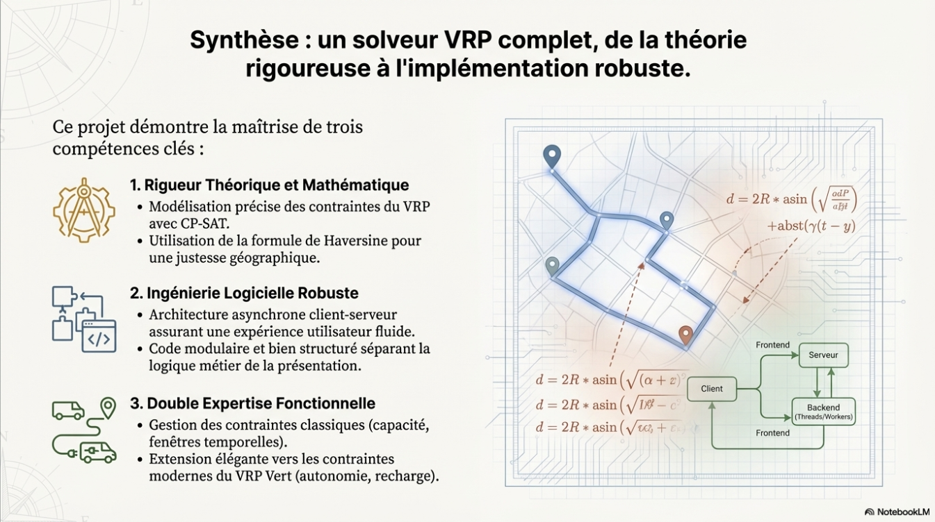
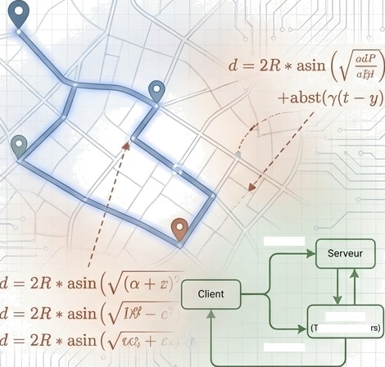



Synthèse : un solveur VRP complet, de la théorie rigoureuse à l'implémentation robuste.
Ce projet démontre la maîtrise de trois compétences clés :
Rigueur Théorique et Mathématique
Modélisation précise des contraintes du VRP
avec CP-SAT.
Utilisation de la formule de Haversine pour
une justesse geographique.
Ingénierie Logicielle Robuste
Architecture asynchrone client-serveur assurant une expérience utilisateur fluide.
Code modulaire et bien structuré séparant la logique métier de la présentation.
Frontend
Double Expertise Fonctionnelle
Gestion des contraintes classiques (capacité, fenétres temporelles).
Extension élégante vers les contraintes modernes du VRP Vert (autonomie, recharge).
Backend
hreadsXorfie
Frontend
G NotebookLM

